Slide 1
Использование математической ширмы в образовательной работе с детьми дошкольного возраста.
Выполнила: Кемайкина Любовь Викторовна
Воспитатель СП - детский сад «Светлячок»
ГБОУ СОШ № 1 им И.М. Кузнецова
с . Большая Черниговка
м.р. Большечерниговский
.

Slide 2
Воспитание у детей потребности занимать свое свободное время, не только развлекательными, но и требующими умственного напряжения, интеллектуального усилия играми.

Slide 3
задачи:
Целенаправленное формирование у детей интереса к элементарной математической деятельности.
Формирование качеств и свойств личности ребенка, стремление к достижению положительного результата, настойчивость и находчивость, самостоятельность;
- Воспитание у детей потребности занимать свое свободное время не только интересными, но и требующими умственного напряжения, интеллектуального усилия играми.

Slide 4
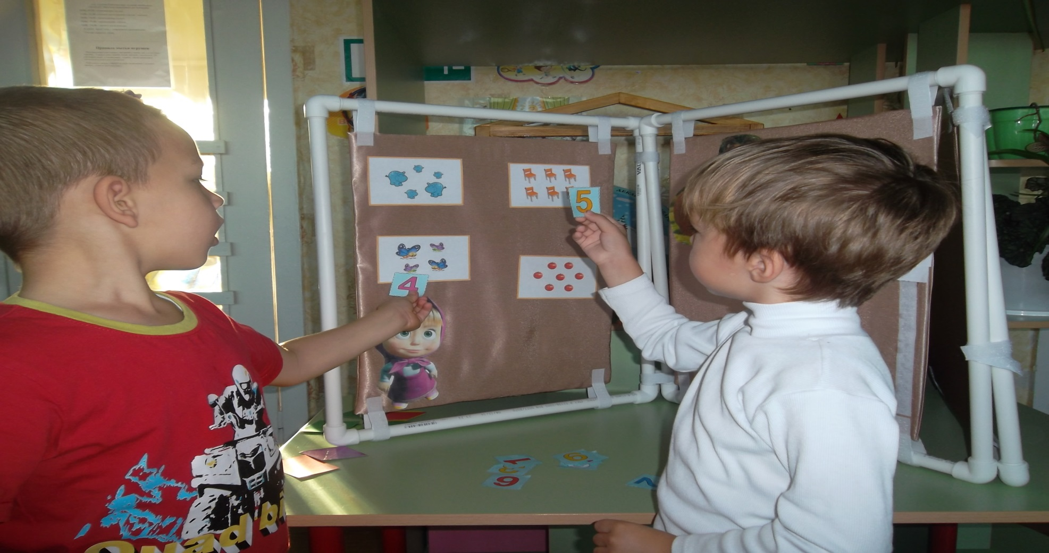
Страна дружных цифр.

Slide 5
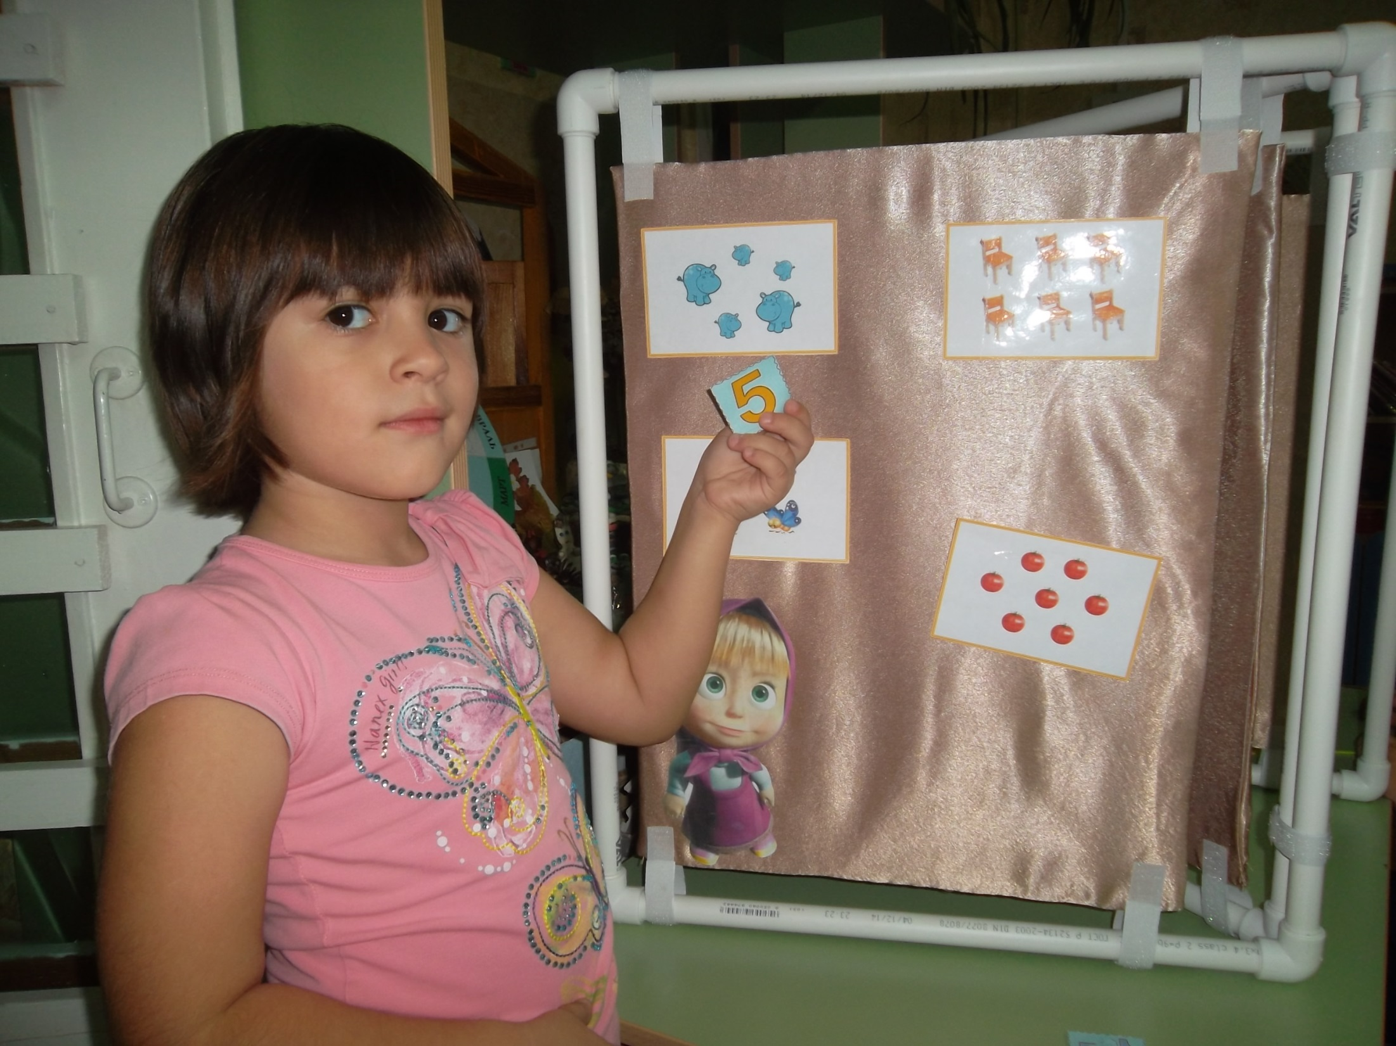
Найди соседей

Slide 6
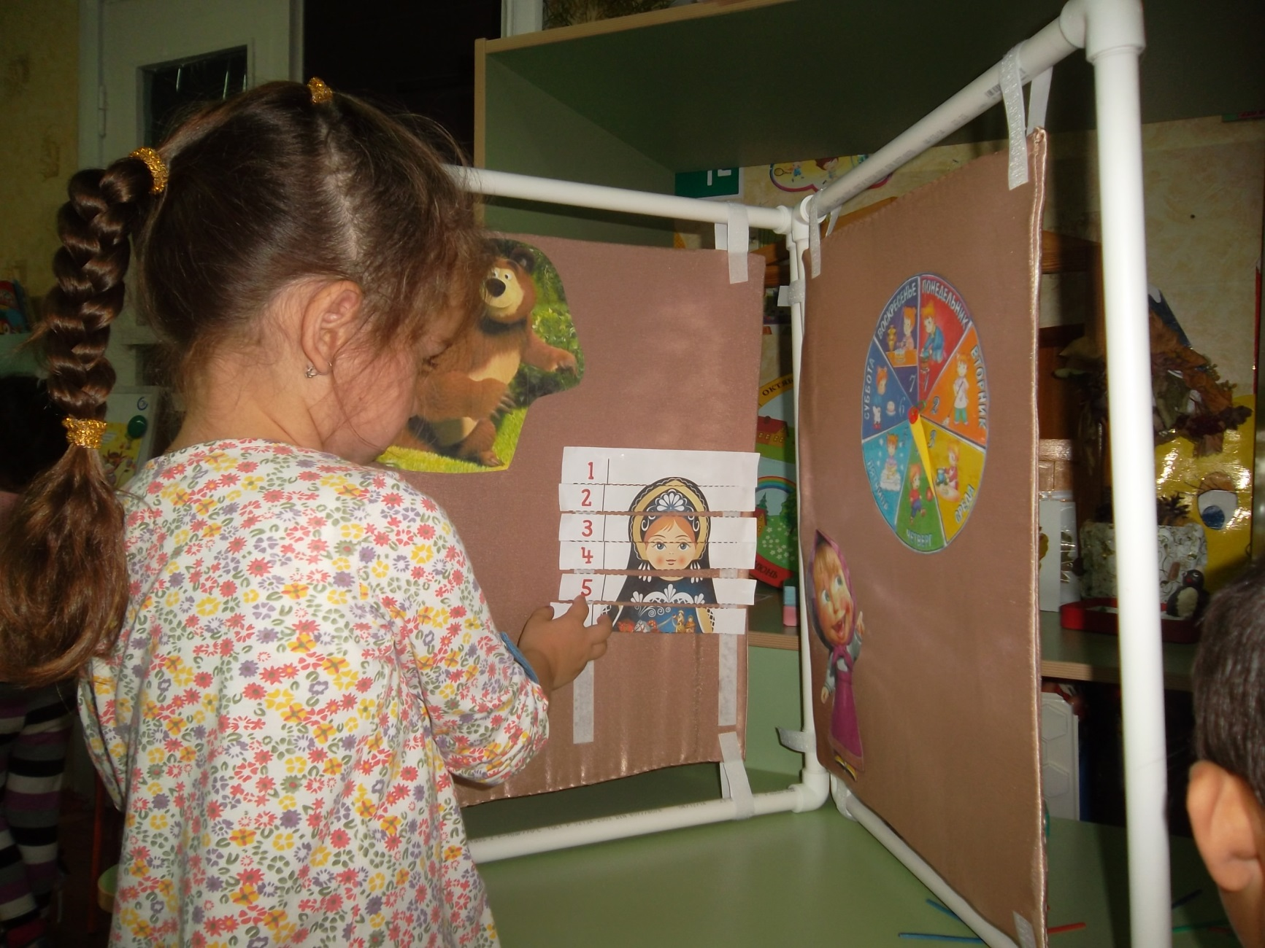
Царство таинственных тропинок.

Slide 7
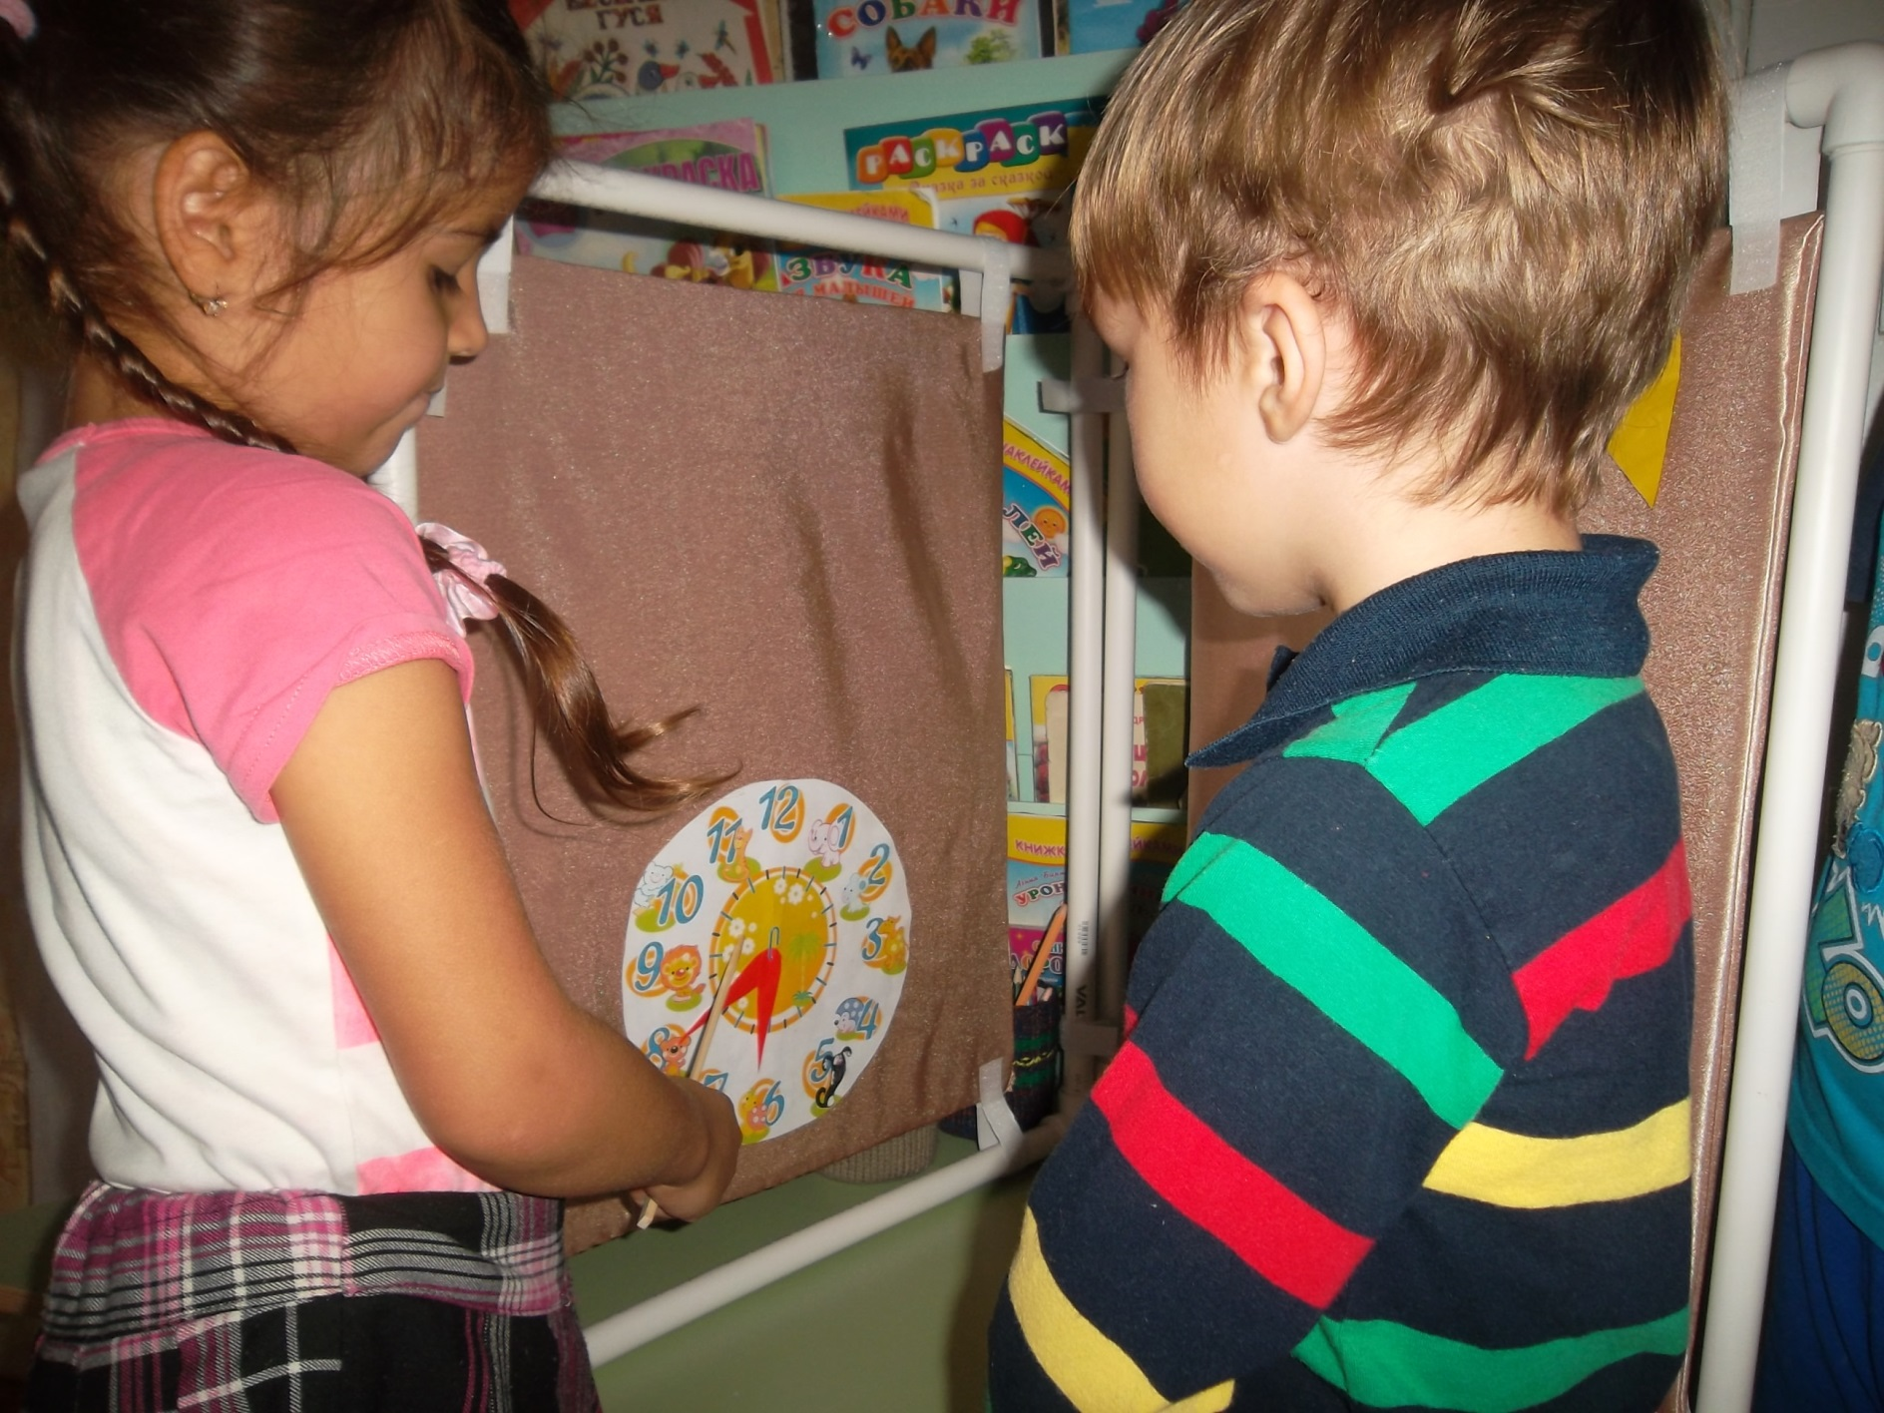
«Планета времени».

Slide 8
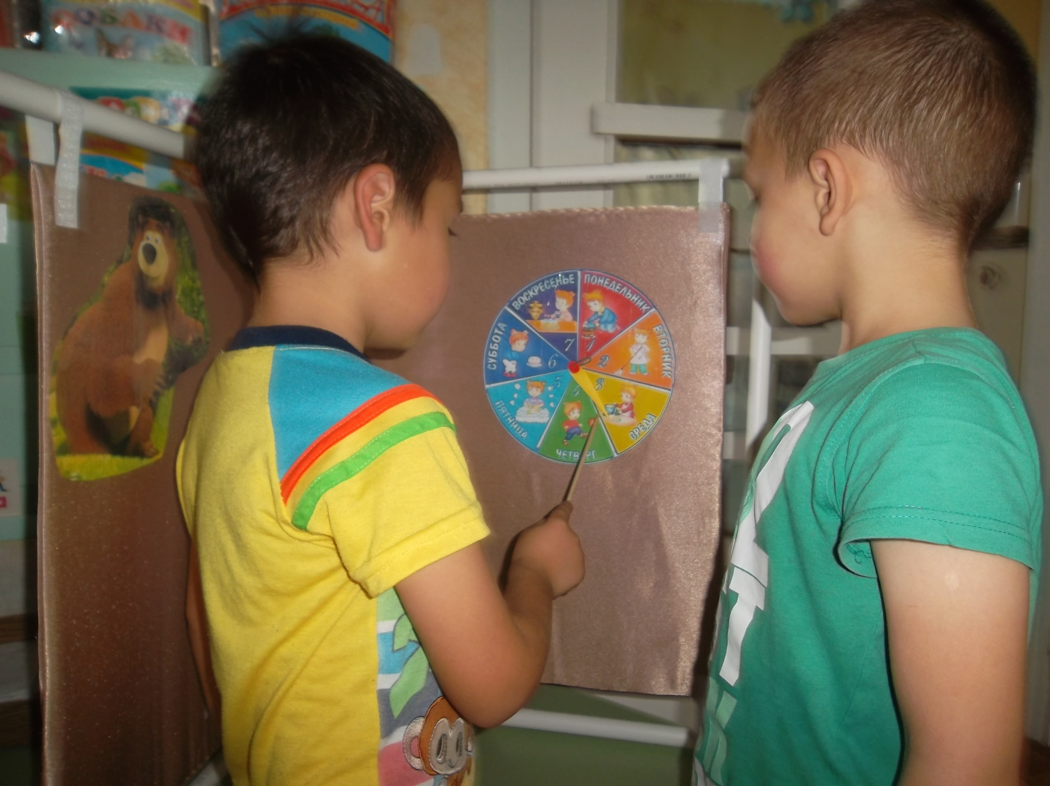
Дни недели.

Slide 9
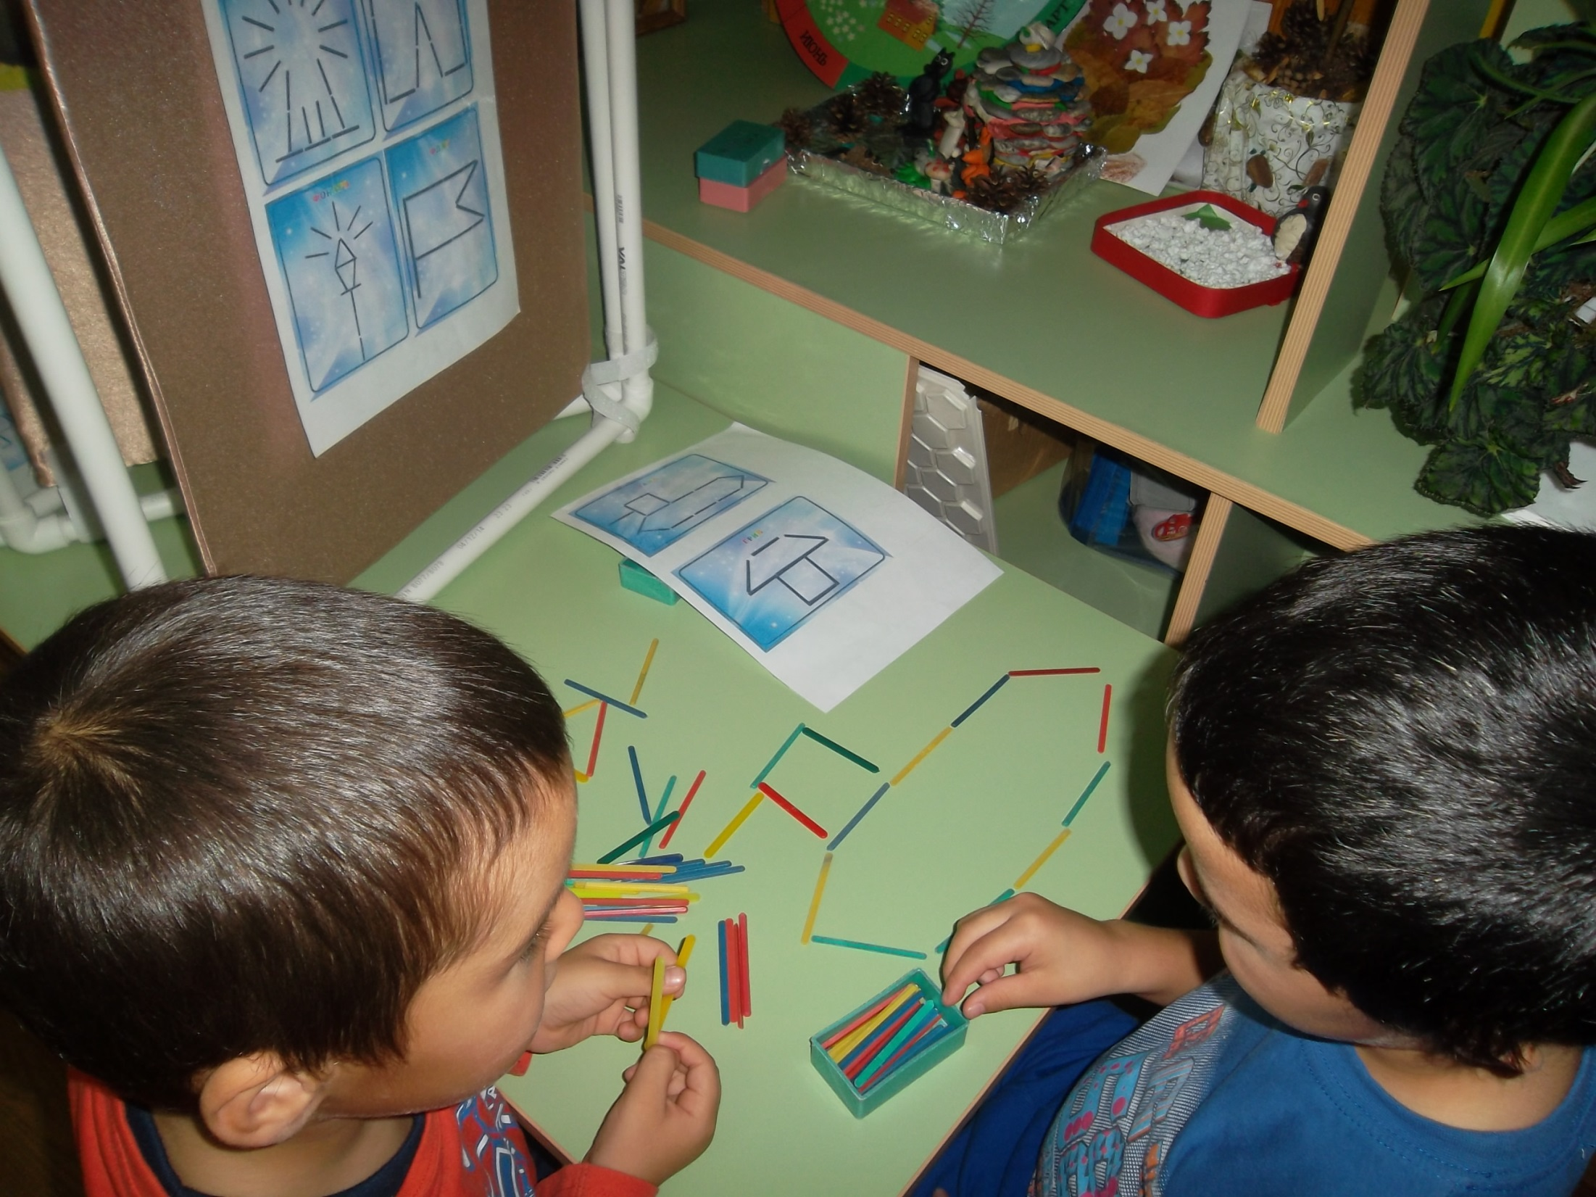

Slide 10
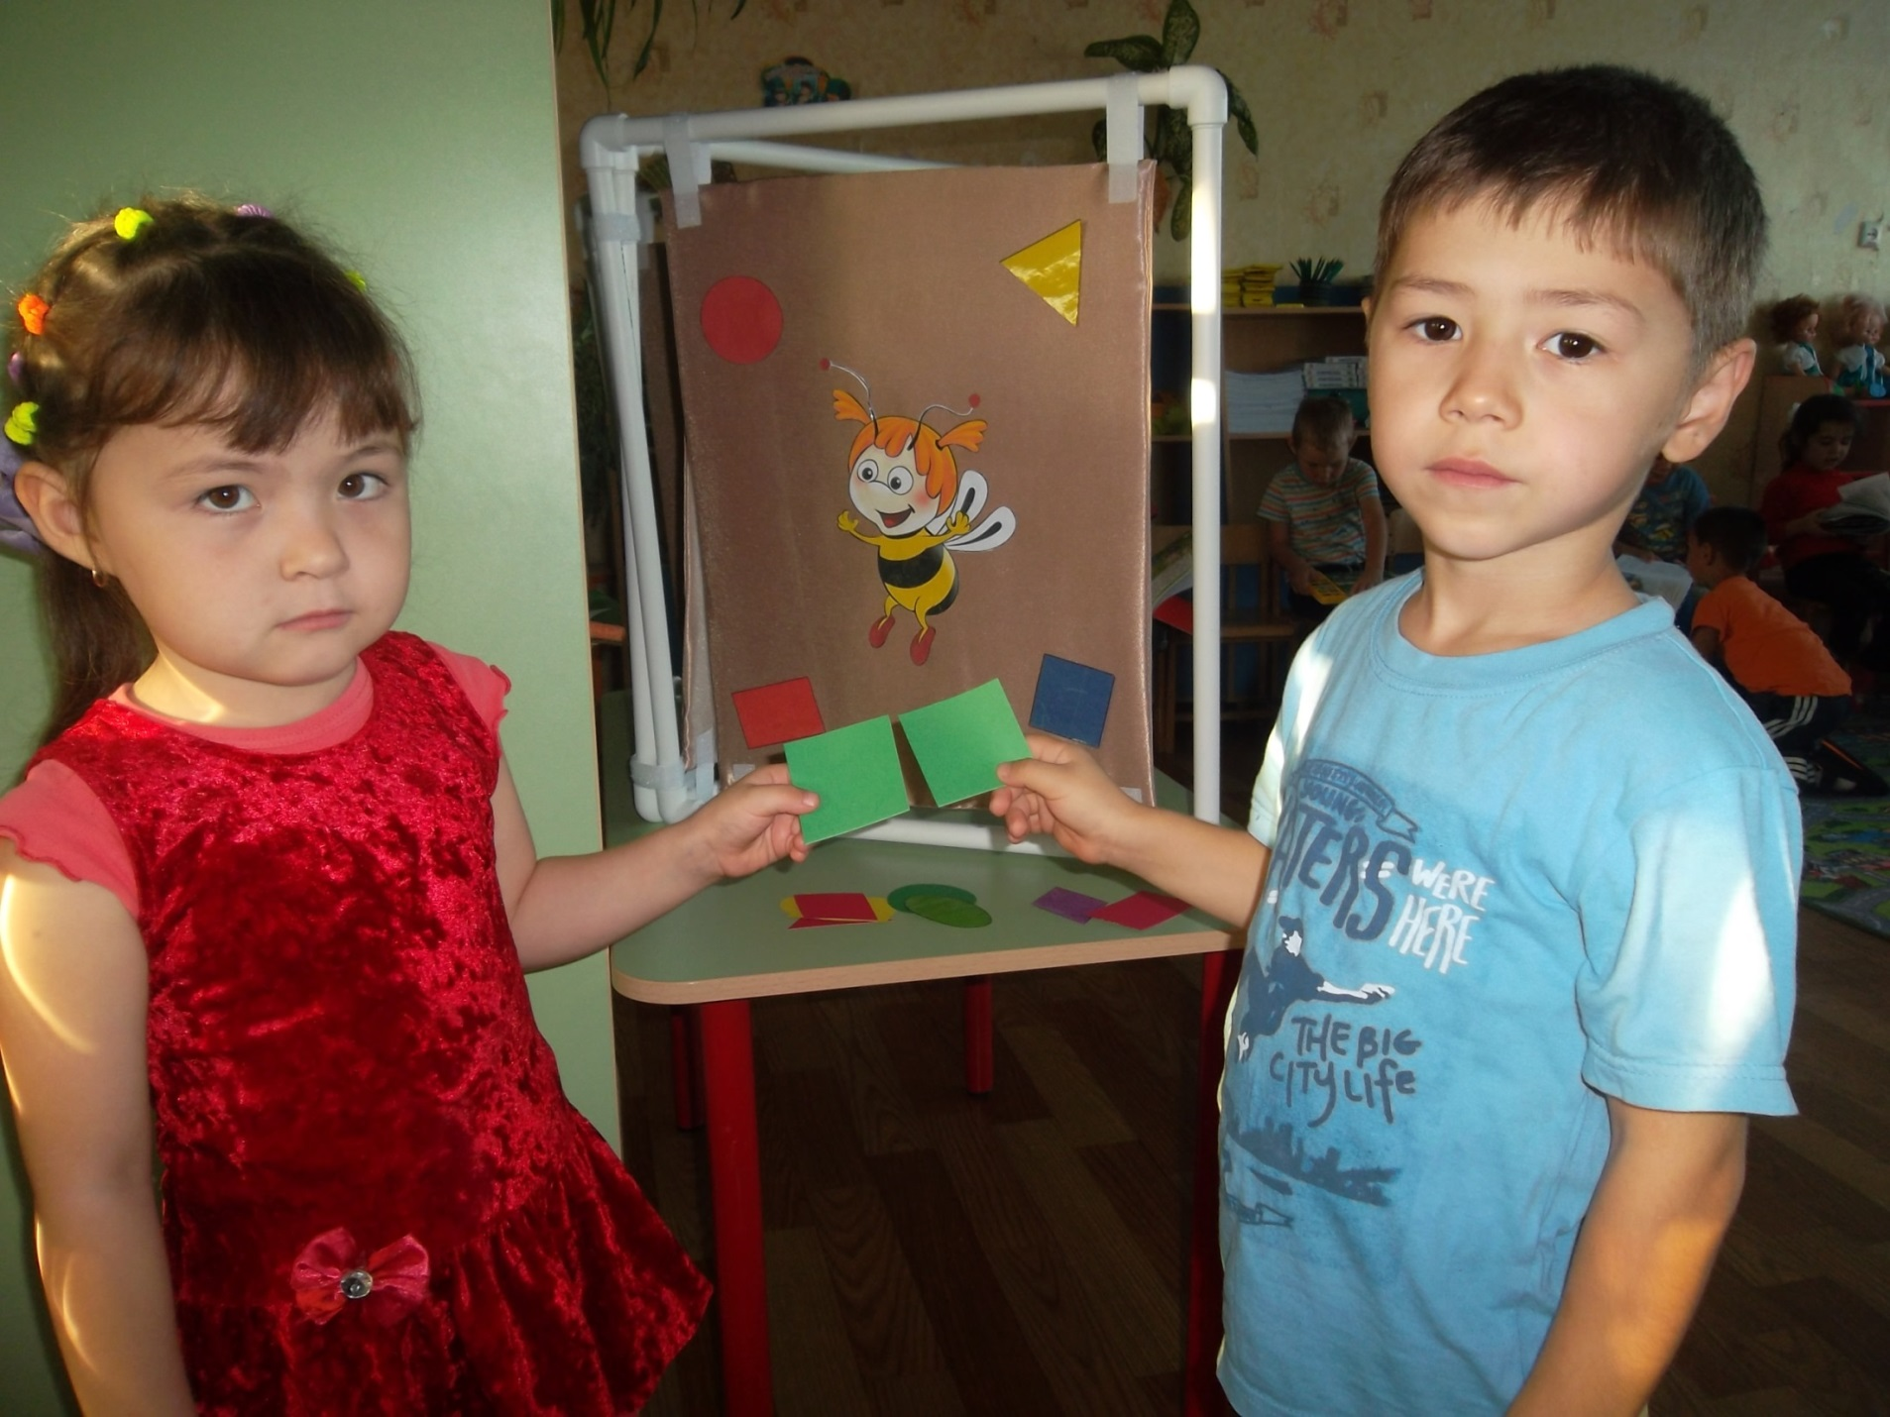
Геометрическая мозаика

Slide 11
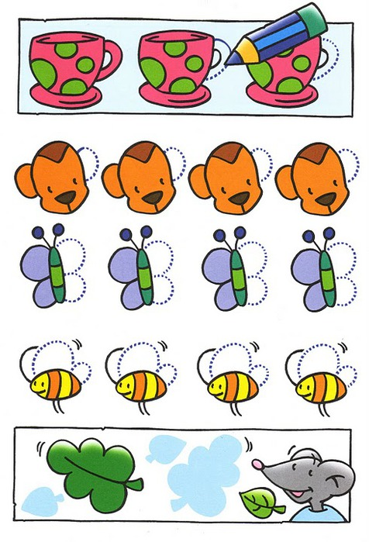
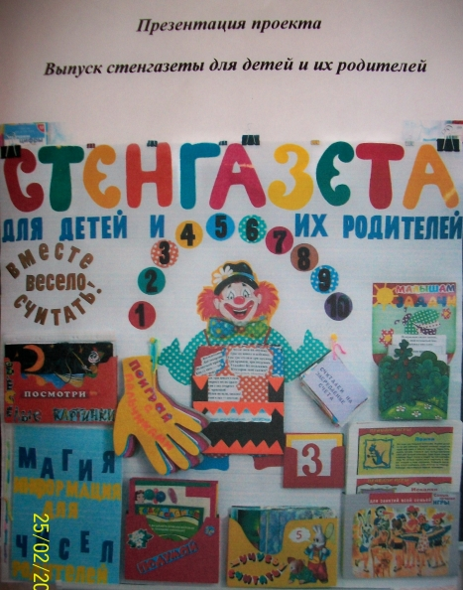
Пропаганда среди родителей занятий с детьми с помощью занимательного математического материала, единство в работе детского сада и семьи будет способствовать всестороннему развитию детей, подготовке их к обучению в школе.

Slide 12
Организация разнообразных форм деятельности : соревнований, конкурсов (на лучшую логическую задачу, лабиринт, фигуру-силуэт), вечеров досуга и других математических развлечений.

Slide 13
Спасибо за внимание!

